Slide 1
ONE2FLY
52組-藍腳叔叔
5

Slide 2

你有沒有想過在下飛機時…

Slide 3
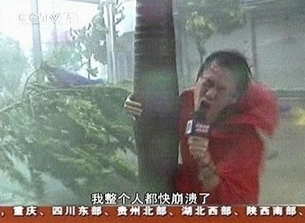
巧遇颱風
Notes:
哪裡有抽獎活動 就會跟著一起抽獎
不放過任何的資訊

Slide 4
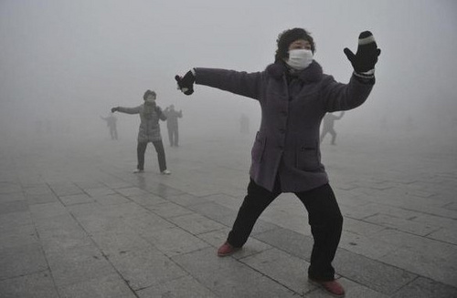
遇到霧霾

Slide 5

紫外線過曝
Notes:
不想錯過任一個熱門話題
成為最新的潮流

Slide 6

What is ONE2FLY ?
Notes:
如果你有以上的經驗，必須更理解到頁遊的內容
那接下來為大家帶來頁遊的影片介紹吧

Slide 7
提供了航線上各地天氣、溫度、懸浮粒子濃度的APP

Slide 8
讓使用者在飛機降落前，根據當地的天氣狀況，做出更加合適的行程規劃

Slide 9

特色
航班搜尋
可透過航班代碼搜尋目前位置
資訊
圖像化
將全球的空氣質量監測站以互動式標籤視覺化呈現
操作簡易
直覺式操作，學習門檻低

Slide 10
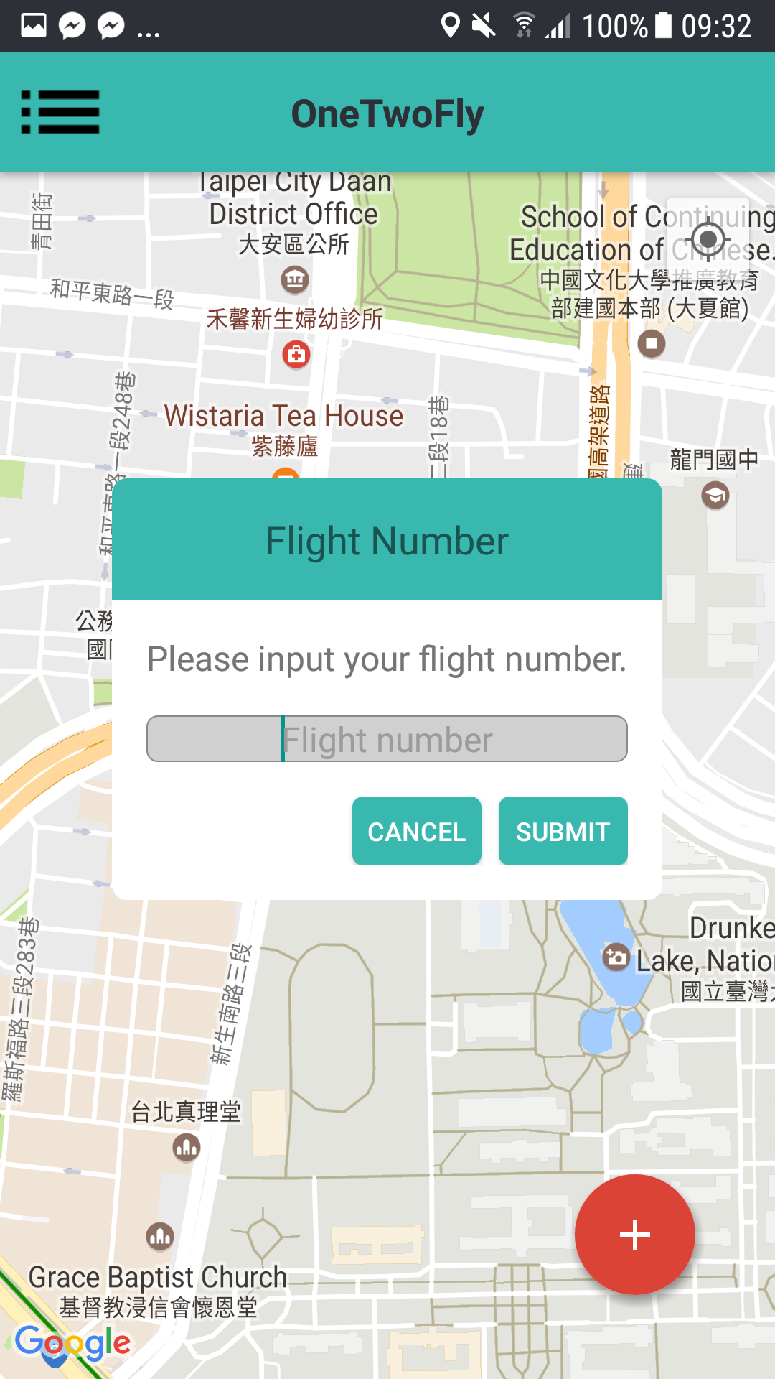
可搜尋航班資訊

Slide 11
特色
航班搜尋
可透過航班代碼搜尋目前位置
資訊
圖像化
將全球的空氣質量監測站以互動式標籤視覺化呈現
操作簡易
直覺式操作，學習門檻低

Slide 12
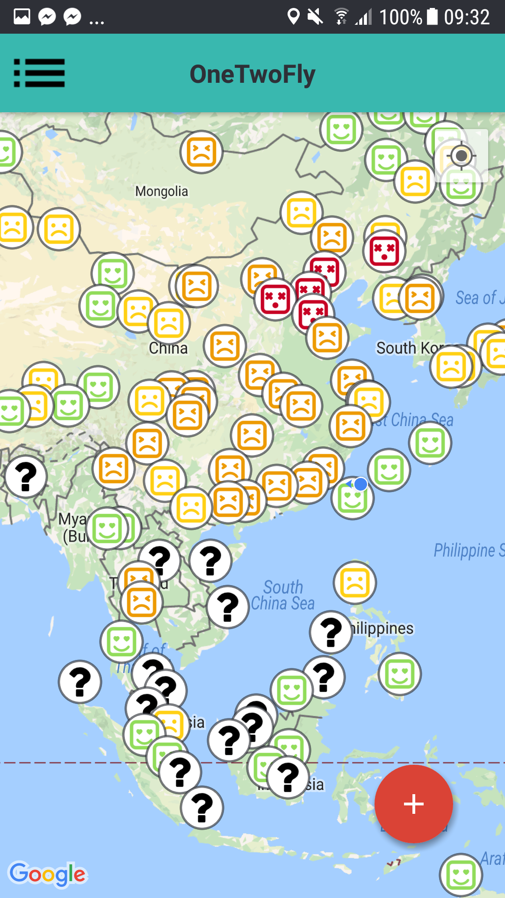
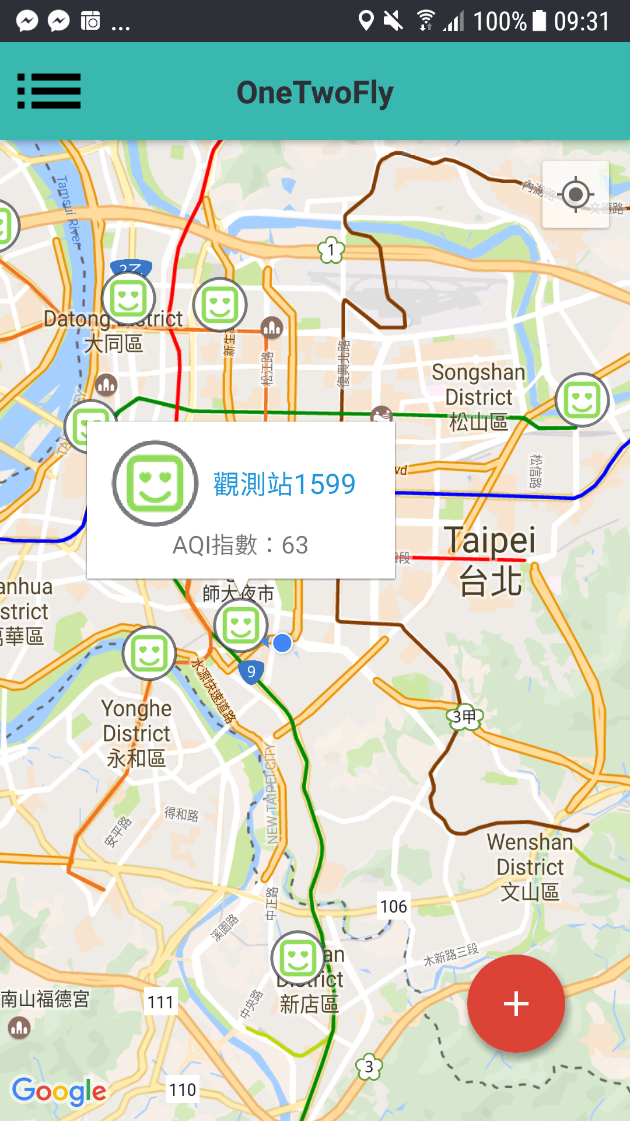
AQI視覺化
Notes:
再者我們利用圖形和使用者作互動，點選我們的圖形可以進一步了解到粉專和粉專之間的關聯，更可以直接連結到粉專頁面進行瀏覽

Slide 13
特色
航班搜尋
可透過航班代碼搜尋目前位置
資訊
圖像化
將全球的空氣質量監測站以互動式標籤視覺化呈現
操作簡易
直覺式操作，學習門檻低

Slide 14
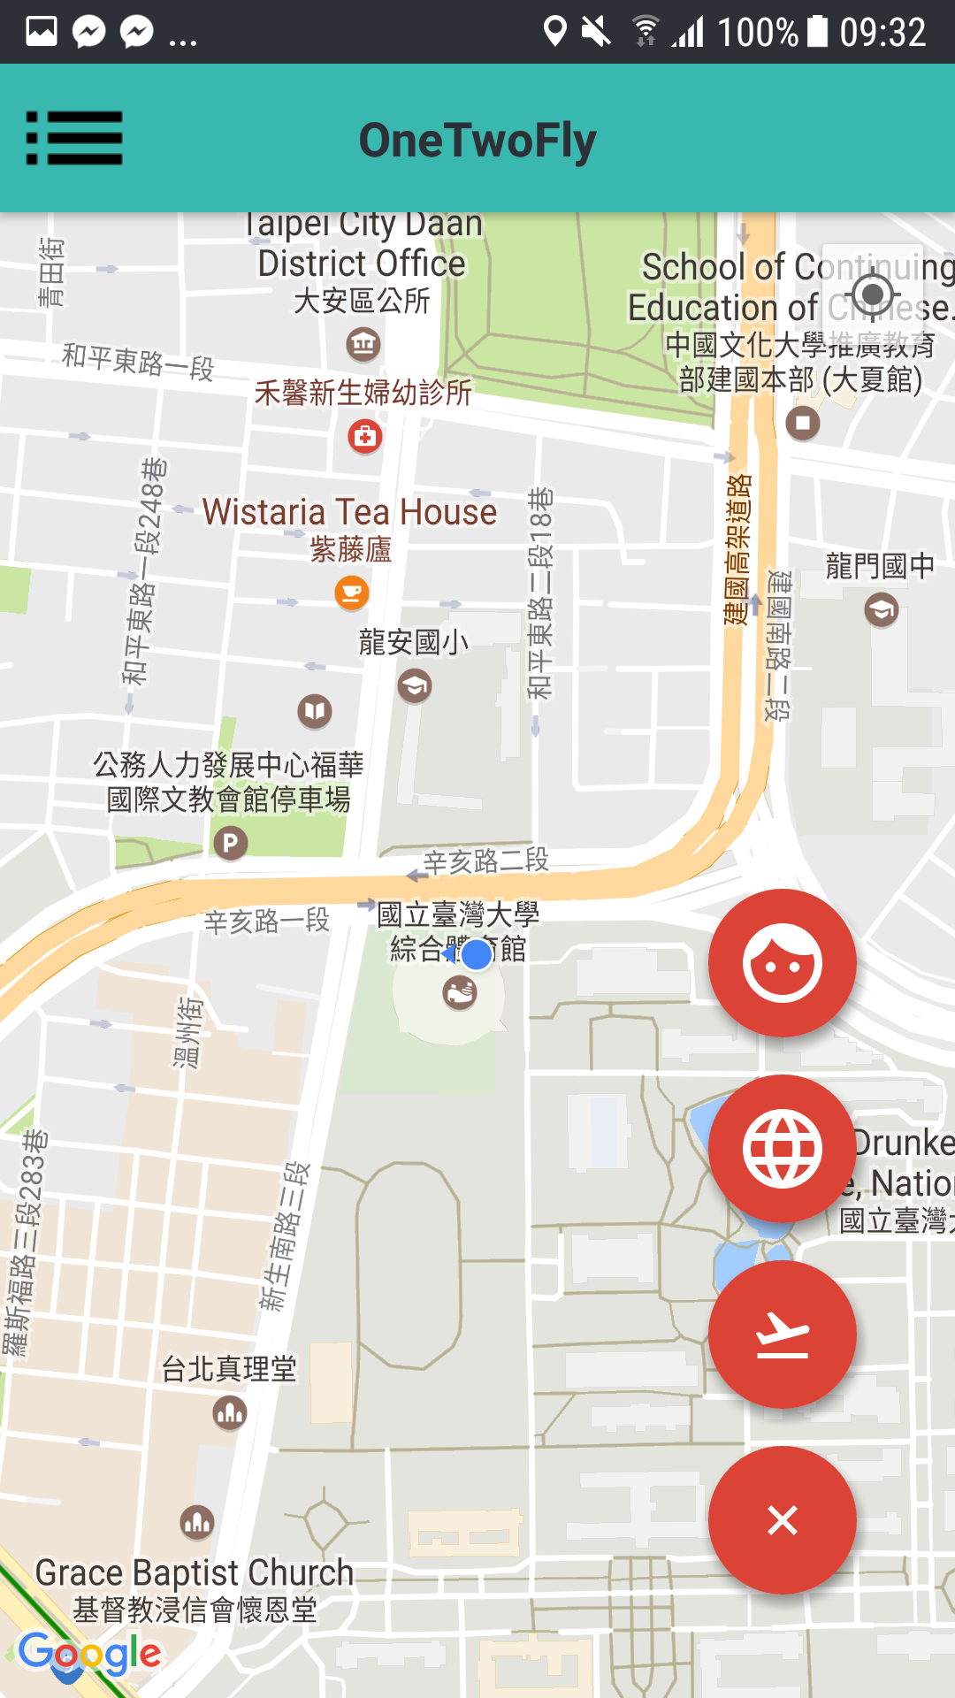
操作簡易
當前位置附近
全球資訊
搜尋航班位置
展開/收合按鈕
Notes:
可以分析出你最感興趣的類別

Slide 15
END
5

